Slide 1
EL AVANCE TECNOLÓGICO EN ESPAÑA
Sofía Stefanova Ileva 1bach B

Slide 2
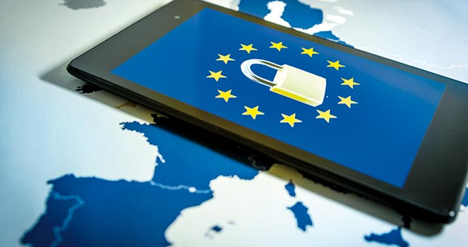
España…
se considera un referente internacional en muchos ámbitos gracias a los resultados de la apuesta por la inversión en investigación, desarrollo e innovación. Además ocupa el sexto lugar en la lista de los diez primeros países europeos en materia de desarrollo y negocio tecnológico, por detrás de Reino Unido, Alemania, Francia, Suecia y Suiza.

Slide 3
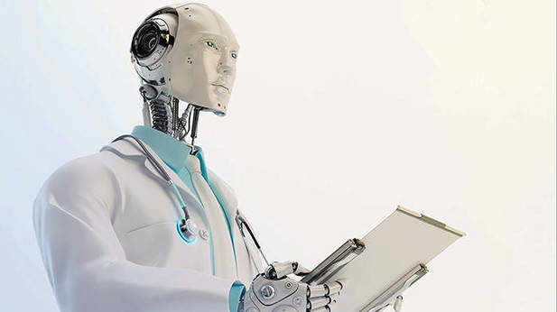
Robótica médica
La ingenieria española destaca especialmente en el ámbito de la robótica médica.

Slide 4
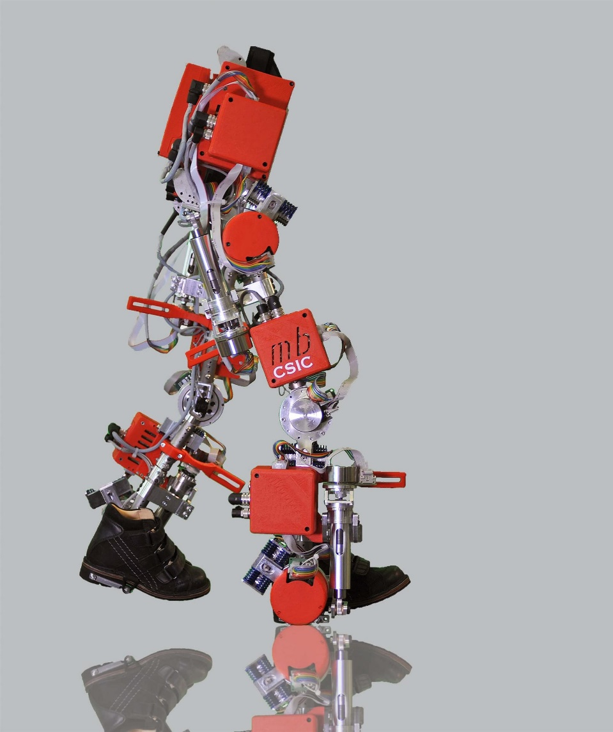
Atrofia muscular espinal
Hace unos años el Consejo Superior
de Investigaciones Científicas (CSIC),
la empresa Marsi Bionics y los hospitales Ramón
y Cajal, en Madrid, y San Juan de Dios, en Barcelona,
habían conseguido construir un exoesqueleto de
Aluminio y Titanio para mejorar la calidad de vida y
autonimía de los niños con atrofia muscular espinal.

Slide 5
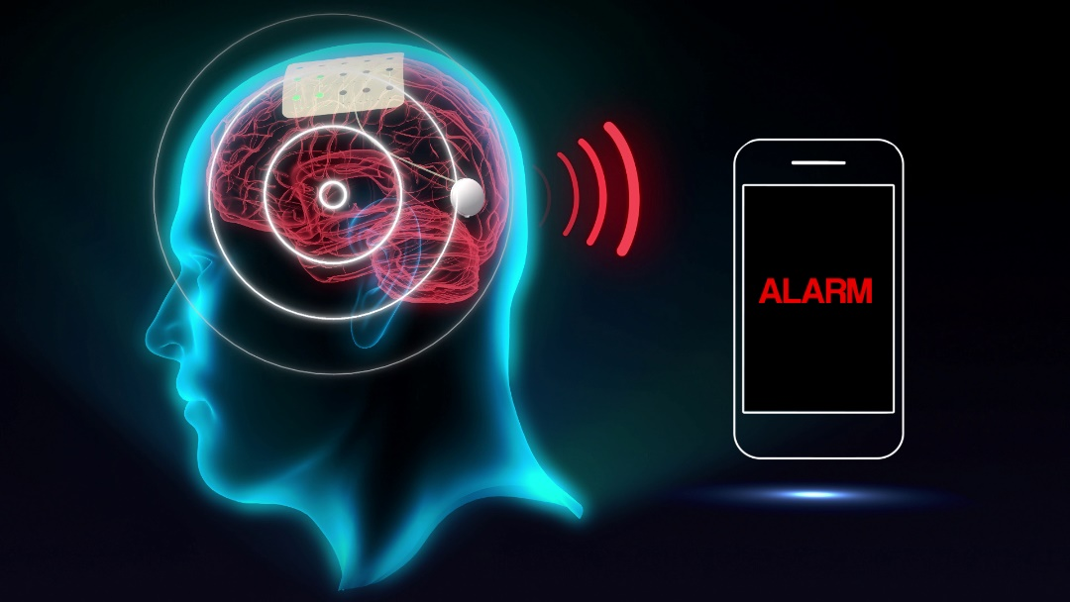
Tecnología para detectar crisis epilépticas
El insituto Catalán de la Nanociencia y Nanotecnología (ICN2) presentó
una tecnología que podría ayudar a la detección precoz de una crisis
epiléptica en un paciente.Esto será
posible gracias a unos sensores
compuestos con grafeno que,
implantados en el celebro,
permiten realizar el registro
simultáneo de la actividad eléctrica en diferentes regiones del córtex.

Slide 6
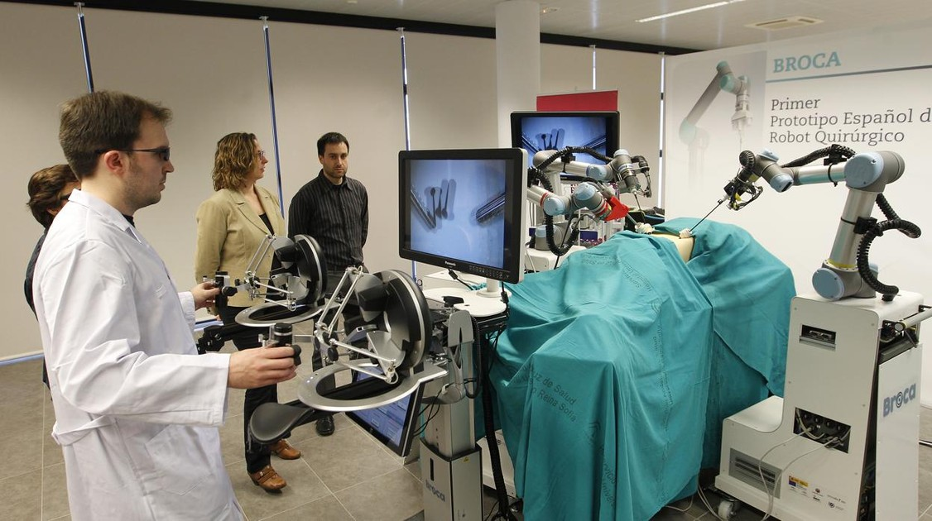
Primer Robot Quirúrgico español
El Instituto Maimónides de Investigación Biomédica
de Córdoba (Imibic) presentó el primer robot
quirúrgico español con visión tridimensional.
El robot cuenta con tres brazos que el cirujano
puede adaptar en función de las características
de las intervenciones y estos son capaces de
operar tanto de forma coordinada como de forma individual.

Slide 7
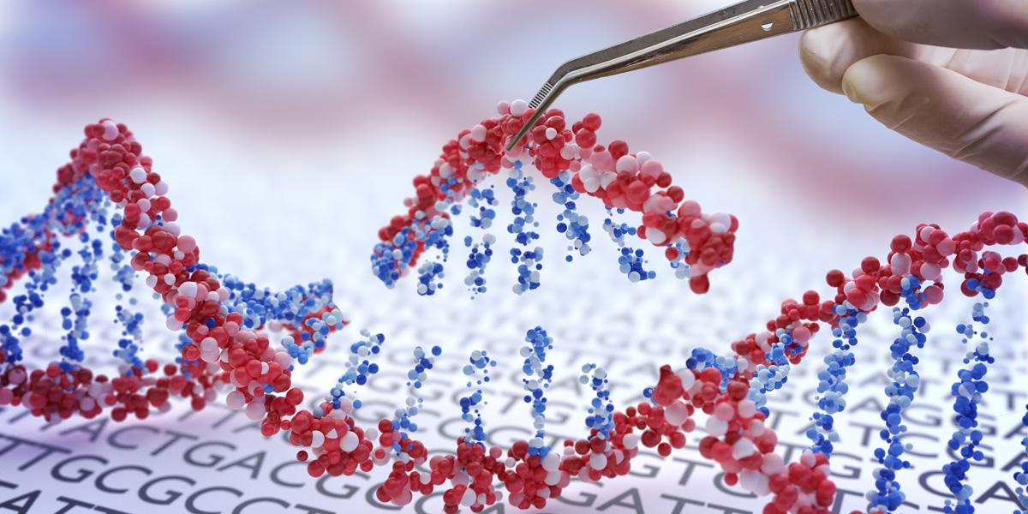
Tecnología de Edición Genética
Otro invento español muy famoso es la
tecnología de edición genética conocida
como Crispr. Se trata de una tecnología
que, con un sencillo método, es capaz de
corregir mutaciones y transtornos genéticos,
activar genes latentes y desactivar otros,
e insertar genes mutados de animales para
crear modelos de enfermedades humanas. El descubrimiento se debe al español Francisco Juan Martinez Mojica, profesor del Departamiento de Fisiología, Genética y Microbiología de la Universidad de Alicante.

Slide 8
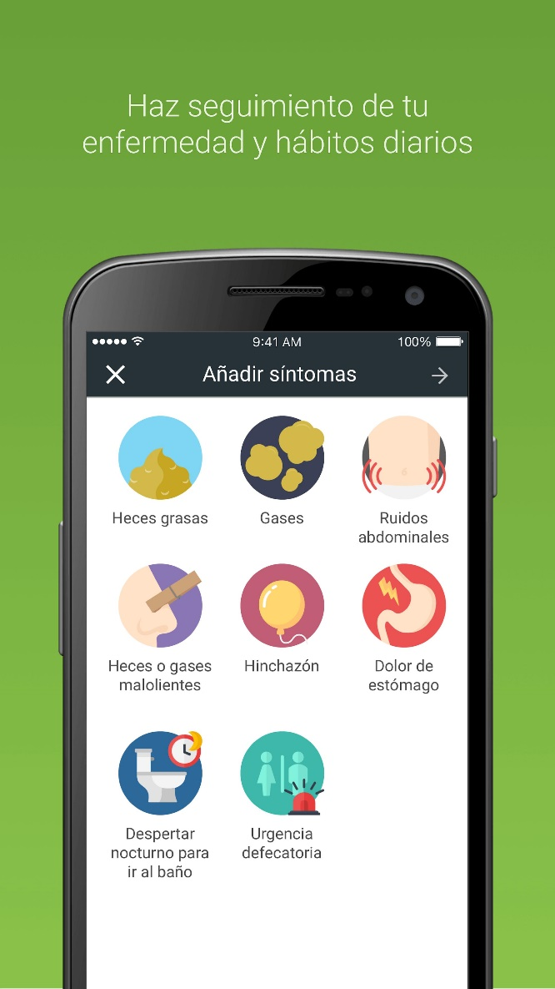
Seguimiento Médico con Wearables y Apps
Y por último tenemos la tecnología de la compañía de Medtep
que permite al médico hacer un seguimiento exhaustivo de lo
que hace el paciente con el medicamento prescrito, de la
dieta o de las actividades deportivas que realiza en tiempo
real. Para poder hacerlo, Medtep usa más de 100 wearables
y aplicaciones especializadas con el objetivo de controlar a
los pacientes y corregir sobre la marcha lo que detecte que
está funcionando mal.

